Slide 1
В поиске путей
и средств повышения учебной мотивации
Спирина Марина Георгиевна
МБОУ СШ №24

Slide 2
учитывать страноведческий аспект
сделать занятия запоминающимися и эмоциональными
реализовать индивидуальный подход
повысить качество наглядности
облегчить труд учителя

Slide 3
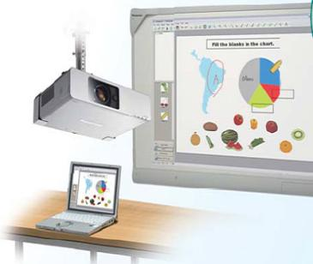
РАБОТА С УМК
GOOGLE-MAPS
SMART NOTEBOOK
ИНТЕРНЕТ-РЕСУРСЫ
ИНТЕРАКТИВНЫЕ ЗАДАНИЯ

Slide 4
УМК
Работа с текстом
Множественный выбор
Заполнение таблиц
Заполнение пропусков
Работа с картой

Slide 5
Google Maps
групповая работа
парная работа
монологическая речь
грамматика

Slide 6
Smart notebook

Slide 7
Грамматические и лексические игры

Slide 8
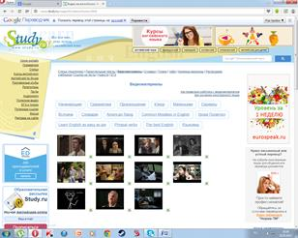
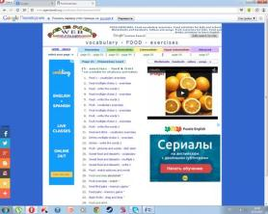
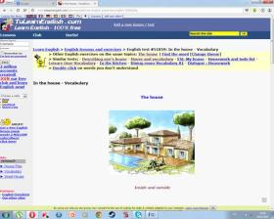
Ознакомление с интернет-ресурсами
http://www.tolearnenglish.com/exercises/exercise-english-2/exercise-english-51859.php
http://zunal.com/index.php
http://www.learningchocolate.com/?page=4
http://www.agendaweb.org/vocabulary/food-exercises.html
http://www.study.ru/support/videos/

Slide 9
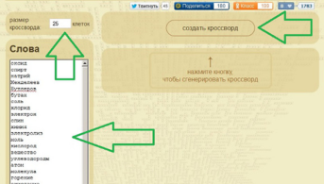
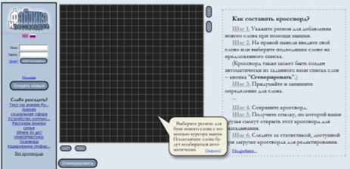
кроссворды
http://cross.highcat.org/ru_RU/
http://puzzlecup.com/crossword-ru/
http://crosswordus.com/ru/puzzlemaker

